Slide 1
Data storage in DNA with fewer synthesis cycles using composite DNA letters
使用复合 DNA 字母以更少的合成周期将数据存储在 DNA 中
Leon Anavy^{1*}, Inbal Vaknin², Orna Atar², Roee Amit² and Zohar Yakhini^{1,3*}
汇报人：邓铭

Slide 2
摘要：
DNA 的密度和长期稳定性使其成为一种有吸引力的存储介质，特别是对于长期数据存档。现有的 DNA 存储技术涉及并行合成和测序多个名义上相同的分子，从而导致信息冗余。我们报告了使用复合 DNA 字母去利用这种冗余的编码和解码方法的发展。复合 DNA 字母是序列中位置的表示，该序列由所有四种 DNA 核苷酸以预定比例混合而成。我们的方法使用更少的合成周期对数据进行编码。与以前的报告相比，我们将 6.4 MB 编码为复合 DNA，具有可区分的组成中位数，每单位数据使用的合成周期减少 20%。我们还使用更大的复合字母表和可区分的组成十分位数来模拟编码，以表明减少 75% 的合成周期可能就足够了。我们描述了适用的纠错码和推理方法，并研究了复合 DNA 字母上下文中的错误模式。

Slide 3
与当前最先进的存储介质相比，基于 DNA 的数据存储系统特别有吸引力，因为就物理体积而言，DNA 的信息容量很高。在 DNA 上存储数字信息涉及将信息编码为 DNA 字母表（即 A、C、G 和 T）上的序列，产生具有所需序列的合成 DNA 分子并存储合成生物材料。读取存储的信息需要对 DNA 进行测序和解码，以获得原始的数字信息。
基于 DNA 的存储系统涉及若干技术和设计挑战。生化和技术限制需要使用自定义编码方案来适应可能的丢失和常见的 DNA 合成和测序错误。降低测序开销的随机访问需要高效设计大量相互兼容的 PCR 引物。最近，已经引入了创新的合成方法，这可能会导致更具成本效益的基于 DNA 的数据存储。
一是存储介质的物理密度，以每克 DNA 的数据单位衡量。
基于 DNA 的存储系统的效率评估指标
二是一个数据单位所需的合成周期数。这被称为逻辑密度，是目前这项工作的主要焦点(以及该项目后期阶段提供的另一项最新研究)。
我们介绍了使用复合 DNA 字母来增加 DNA 存储的逻辑密度，使其超过每个合成周期 2 bits的严格的单分子理论限制。复合 DNA 字母是序列中位置的表示，该序列以指定的预定比例由所有四种标准DNA核苷酸的混合物组成。我们使用合成DNA字母来形成DNA合成方法的基础，该方法以序列的多样性换取合成DNA的复杂性的增加。这种增加的复杂性有效地扩展了可用的字母表，因此每个合成周期允许更高的数据内容。我们演示了一个完整的大规模、基于DNA的存储系统的实现，使用复合DNA字母，开发了包括错误纠正码在内的相关方法，并研究了权衡和性能指标。

Slide 4
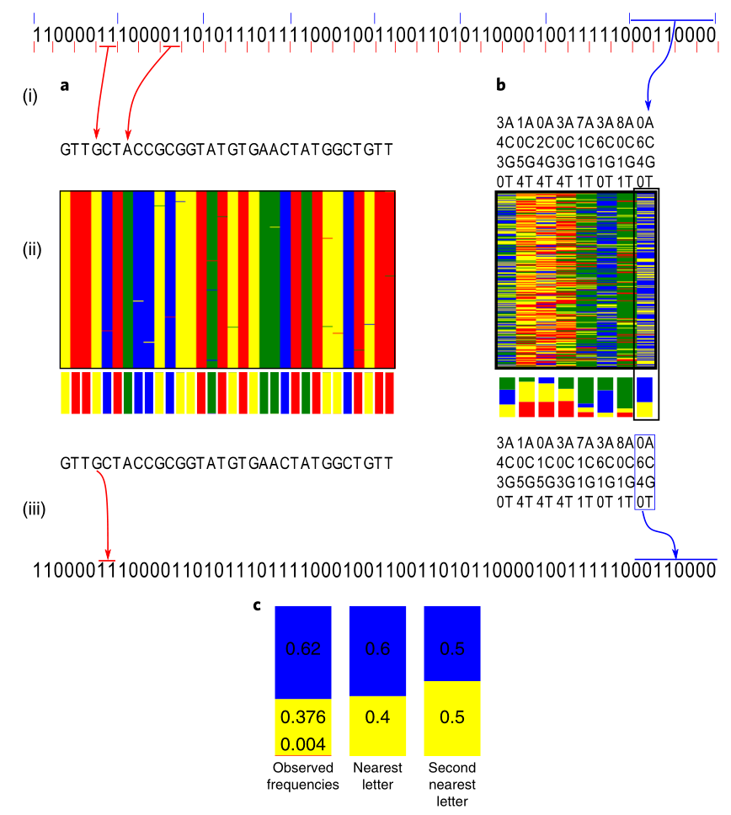
复合 DNA 字母扩展了 DNA 字母表:
合成DNA字母表示由所有四种标准DNA核苷酸按预定比例 σ = (σ_{A},σ_{C},σ_{G},σ_{T}) 混合而成的序列中的某个位置，其中k = σ_{A} + σ_{C} + σ_{G} + σ_{T}定义为复合字母的分辨参数。例如，σ = (1,1,2,0) 表示在分辨率 k = 4 的复合 DNA 序列中的位置，其中分别有 25%、25%、50% 和 0% 的机会看到 A、C、 G 和 T。在 DNA 序列的给定位置写入复合 DNA 字母相当于产生该序列的多个拷贝（寡核苷酸），因此在这个给定的位置，不同的 DNA 核苷酸根据 σ 的规范分布在合成的拷贝中。读取复合字母需要对代表相同复合序列的多个独立分子进行测序，并从观察到的碱基频率推断原始比率或组成。
标准DNA编码存储
复合DNA编码存储
通过将每 2 位（由红色短分隔线表示）映射到 DNA 字母或合成周期
通过将二进制消息的每 8 位（由蓝色分隔线表示）映射到单个复合 DNA 位置，使用分辨率 k = 10 的复合 DNA 字母表对同一消息进行编码。
将二进制消息编码为 DNA，然后将通过引入一些错误的嘈杂程序合成和排序设计的 DNA 序列（原始消息的解码是在假设使用纠错码的情况下完成的）。
足够深的排序允许正确识别原始复合字母和消息的解码。解码还使用了纠错机制；我们的实现在适当的有限域上使用 RS。
然后使用测序输出推断每个位置的 DNA 组成。
单个合成复合位置的推理步骤：使用 KL散度，观察到的频率用于推断源 σ = (0,6,4,0) 作为最接近的复合字母。请注意，任何固定位置的推断都会受到在那里获得的测序深度以及测序和合成错误的影响。

Slide 5
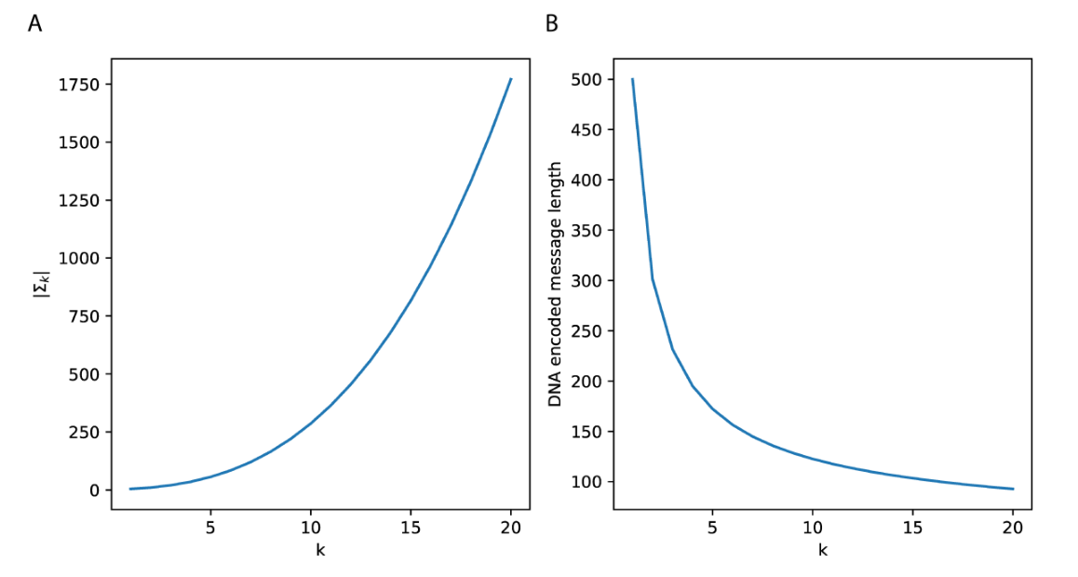
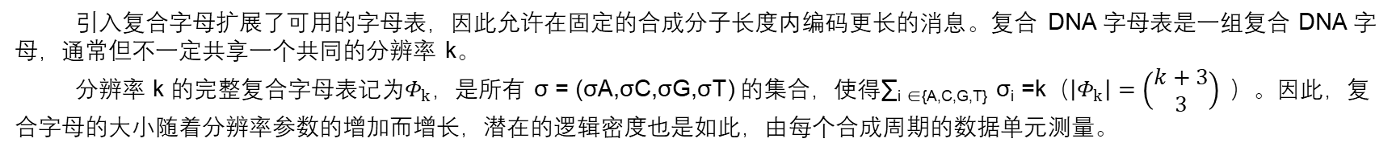
引入复合字母扩展了可用的字母表，因此允许在固定的合成分子长度内编码更长的消息。复合 DNA 字母表是一组复合 DNA 字母，通常但不一定共享一个共同的分辨率 k。
分辨率 k 的完整复合字母表记为$Φ_{k}$，是所有 σ = (σA,σC,σG,σT) 的集合，使得∑_{i ∈{A,C,G,T}} σ_{i} =k（$\left|Φ_{k}\right|=\left(\begin{matrix}k+3 \\ 3\end{matrix}\right) ）。$因此，复合字母的大小随着分辨率参数的增加而增长，潜在的逻辑密度也是如此，由每个合成周期的数据单元测量。
字母大小作为分辨率 k 的函数
1000 位的原始编码所需的寡核苷酸长度是分辨率 k 的函数

Slide 6

为了正确地读取使用复合DNA字母编码的消息，我们必须根据所观察到的读取情况，推断出原始复合字母位于整个消息的足够多的位置。测序读数是一个复杂过程的产物，包括 DNA 合成、长期储存、采样和 DNA 测序。对于 {A,C,G,T} 中的每个字母，由深度 N 处的 σ 产生的计数分布可以用一个单一模型来描述，其中读出计数下面的多项式：
分布的参数是设计的输入字母 σ、测序深度 N 以及在过程的合成、存储和测序步骤中引入的错误（P_{syn}、P_{deg} 和 P_{seq}）。
虽然每个步骤都会引入不同的误差和偏差，但影响读数的最重要参数是要测序的分子的采样和测序深度。
测序读出频率很可能与原始字母表中的任何字母都不完全匹配。原始字母的推断是通过将读数转换为基本频率向量并将其与复合字母表中候选字母的基本频率进行比较来执行的例如，可以使用 Kullback-Leibler 散度或 L¹ 范数进行比较。KL散度，对应于最大似然估计被发现表现得更好，因此在本研究的其余部分使用。

Slide 7
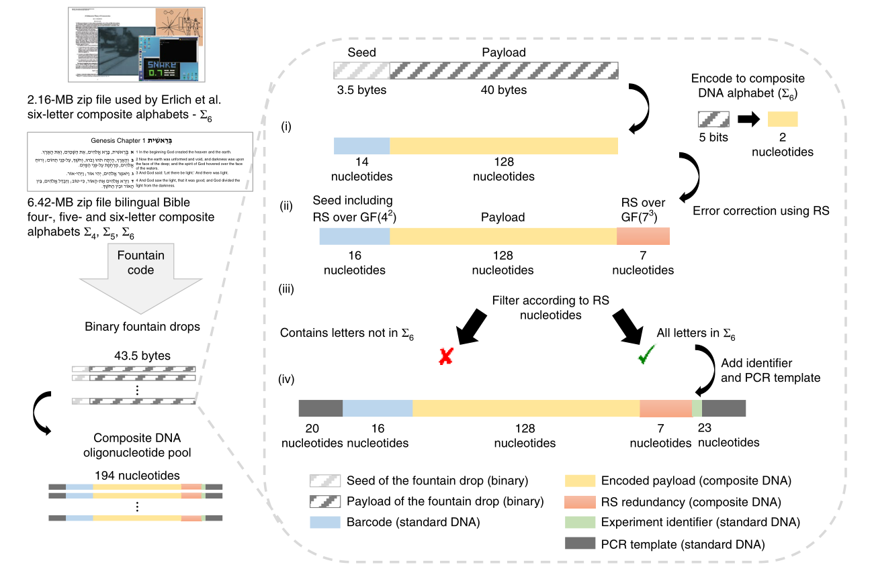
大规模复合DNA数据存储：
为了展示复合DNA字母表概念的可行性以及对改进基于DNA的数据存档系统的潜力，对一个基于6个字母复合字母表的存储系统进行了大规模分子实现。该系统包括使用我们的复合字母编码方法以及基于Reed-Solomon和fountain方案的纠错系统，以产生复合DNA编码管道。
Erlich 等人使用的 2.16 MB zip 文件（Σ6）。
二进制信息被翻译成复合 DNA 序列。种子序列被翻译成标准 DNA 序列作为解码过程的条形码，有效载荷被翻译成 5 bits的6个字母复合 DNA 字母表 。
6.42-MB zip 文件双语圣经（Σ4、Σ5、Σ6）。
通过使用系统的 RS 编码将纠错核苷酸添加到 DNA 序列中。条形码使用 RS over GF(2⁴) 进行编码，有效载荷使用 RS over GF(7³) 进行填充和编码。
然后过滤每个编码的消息以验证 RS 冗余字母都来自6个字母复合 DNA 字母表 。
实验标识符和扩增模板序列附加到每个有效序列。类似的编码方案用于4个和5个字母的字母表。
喷泉代码处理压缩的输入文件以生成二进制液滴，然后对每个液滴应用复合 DNA 编码工作

Slide 8
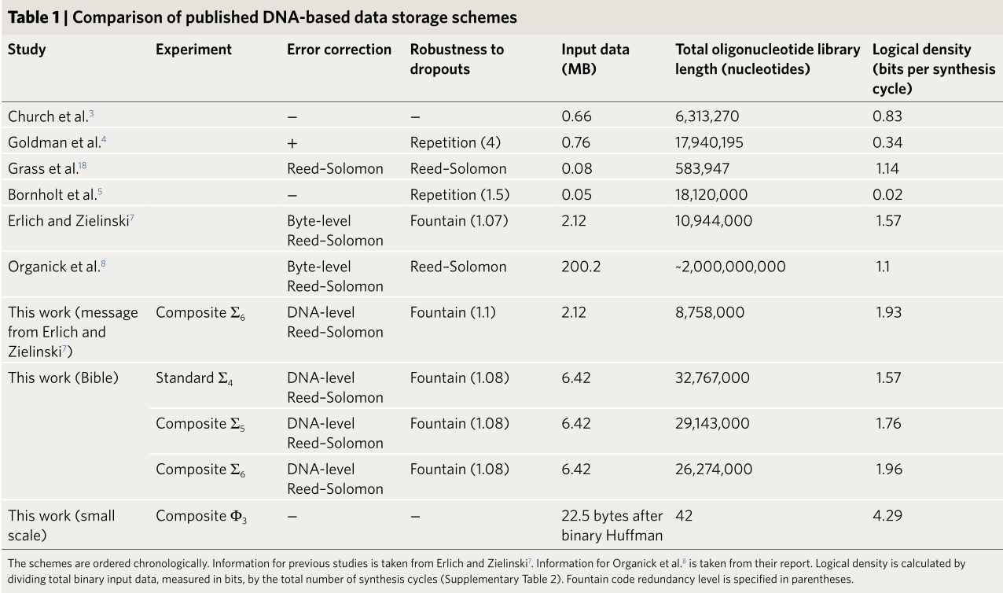
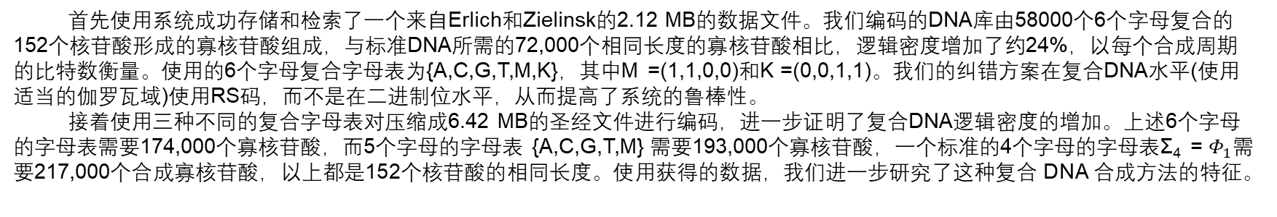
首先使用系统成功存储和检索了一个来自Erlich和Zielinsk的2.12 MB的数据文件。我们编码的DNA库由58000个6个字母复合的152个核苷酸形成的寡核苷酸组成，与标准DNA所需的72,000个相同长度的寡核苷酸相比，逻辑密度增加了约24%，以每个合成周期的比特数衡量。使用的6个字母复合字母表为{A,C,G,T,M,K}，其中M =(1,1,0,0)和K =(0,0,1,1)。我们的纠错方案在复合DNA水平(使用适当的伽罗瓦域)使用RS码，而不是在二进制位水平，从而提高了系统的鲁棒性。
接着使用三种不同的复合字母表对压缩成6.42 MB的圣经文件进行编码，进一步证明了复合DNA逻辑密度的增加。上述6个字母的字母表需要174,000个寡核苷酸，而5个字母的字母表 {A,C,G,T,M} 需要193,000个寡核苷酸，一个标准的4个字母的字母表Σ₄ = $Φ_{1}$需要217,000个合成寡核苷酸，以上都是152个核苷酸的相同长度。使用获得的数据，我们进一步研究了这种复合 DNA 合成方法的特征。
DNA存储方案的比较
对丢失的鲁棒性
输入数据
总寡核苷酸库长
逻辑密度

Slide 9
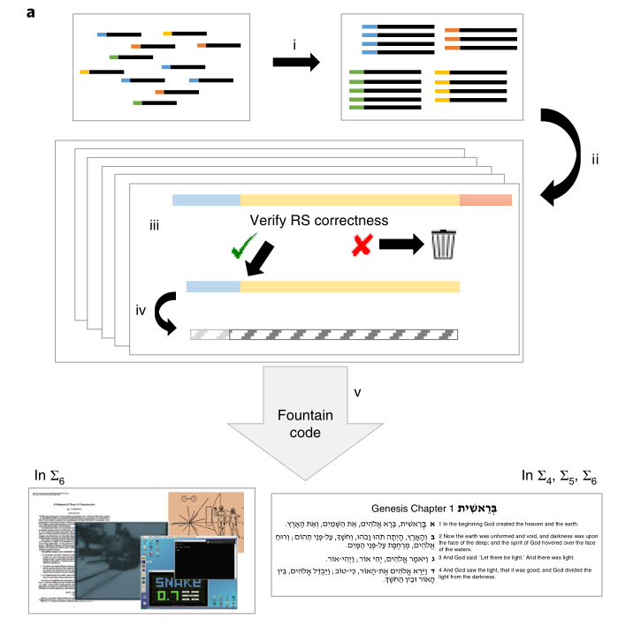
用两对不同的引物作为技术重复序列扩增合成的DNA。然后对生成的合成 DNA 样本进行测序。我们的库和反应设计允许使用每对引物分别解码四个测试消息中的每一个。接下来分析对源自一条消息的合成复合 DNA 文库（在这种情况下，使用一对引物编码为Σ₆的 6.4 MB 圣经）执行的测序反应结果的解码过程，以及推断底层二进制消息。
对前缀序列进行预处理和分组
生成一组假定的寡核苷酸
利用KL推断和RS误差校正对复合寡核苷酸进行推断
转换成二进制滴
简而言之，我们首先通过组装配对末端读数、按长度过滤和按假定的条形码序列（前缀）分组来预处理原始读数。接下来，我们过滤掉少于 20 个相关读取的前缀，生成一组假定的条形码，每个条形码与一组读取相关联。我们使用 KL推断出每个假定条形码的完整复合寡核苷酸。得到的复合寡核苷酸经过 RS 验证（在 Σ6 的情况下超过 GF(73)），并且有效的寡核苷酸被转化为二元液滴。最后如果成功，应用二进制喷泉码解码来获取原始消息。
二进制喷泉码解码获得原始消息
解码过程的步骤

Slide 10
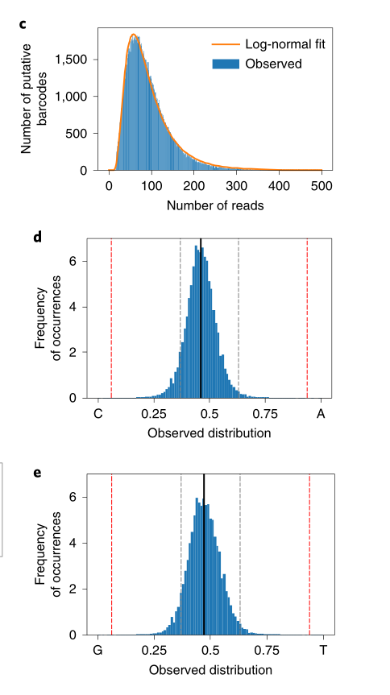
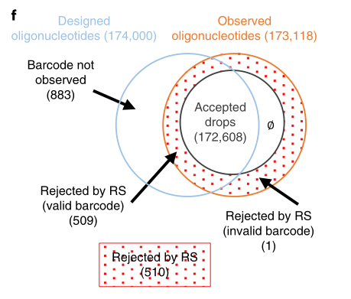
与每个16个核苷酸前缀(假定的条形码)相关的读取数。该分布遵循对数正态分布，中位数为81次读取，平均值为96次读取。
对于每个推断的推定条形码，平均观察到的多重性是 96 个读数
仅对具有超过 20 个读数的假定条形码进行了全复合寡核苷酸的推断。图 d，e 描绘了最初设计为复合的位置的频率和 KL推理决策边界（红色虚线）。
最终，足够多的被接受的水滴（172,608个）进入了最后一个解码步骤，该步骤使用喷泉码机制的改编（图 3f）。
未观察到条码(883)
被RS拒绝(有效条码)(509)
被RS拒绝(无效条码)(1)
被RS(510)拒绝

Slide 11
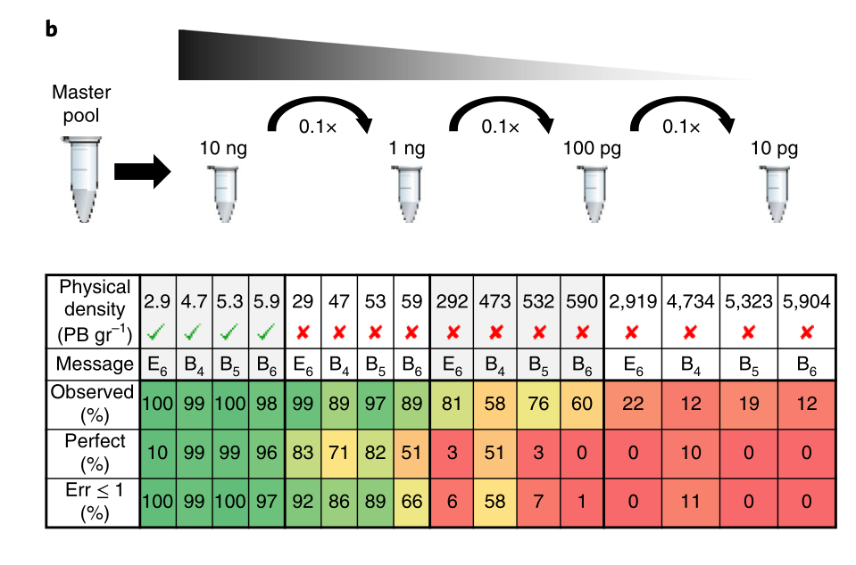
复合 DNA 储存的稀释度和物理密度：
为了评估基于 DNA 的复合存储系统实现的物理密度，我们进行了稀释实验。编码 DNA 依次稀释，然后扩增再通过我们的解码管道进行排序和处理。我们的结果包括四个稀释实验中的四种不同编码。
在 6 PB g⁻¹ 的物理密度下，我们成功地解码了使用 Σ₆编码的圣经文件。我们恢复了 174,000 个原始复合寡核苷酸中的 167,093 个。DNA 的进一步稀释仅产生复合寡核苷酸的部分恢复，低于喷泉代码可恢复的冗余水平。根据来自 Erlich 和 Zielinski 的文件，使用 Σ₆ 编码并代表 30 PB g⁻¹密度，我们成功地恢复了 92% 的原始寡核苷酸。这比喷泉代码解码消息所需的略低。我们观察到，即使在标准 DNA (Σ₄) 实验中，我们的物理密度也低于 Erlich 和 Ziellinski 报告的物理密度。这可能是由于改进的合成过程或更大的实验规模。根据完整的稀释结果，我们估计使用6个字母复合字母表可以实现 20-30 PB g⁻¹ 的物理密度。我们的稀释实验显然涉及稀释材料的 PCR 扩增。通过研究不同稀释步骤中 K 和 M 成分的分布，我们因此还检查了 PCR 引入的潜在成分偏差以及源自稀释本身的那些偏差。我们得出结论，碱基频率的分布具有较高的方差，但平均频率只有很小的变化（在另外三个 PCR 循环后，K 为 0.3%，M 为 0.05%）。

Slide 12
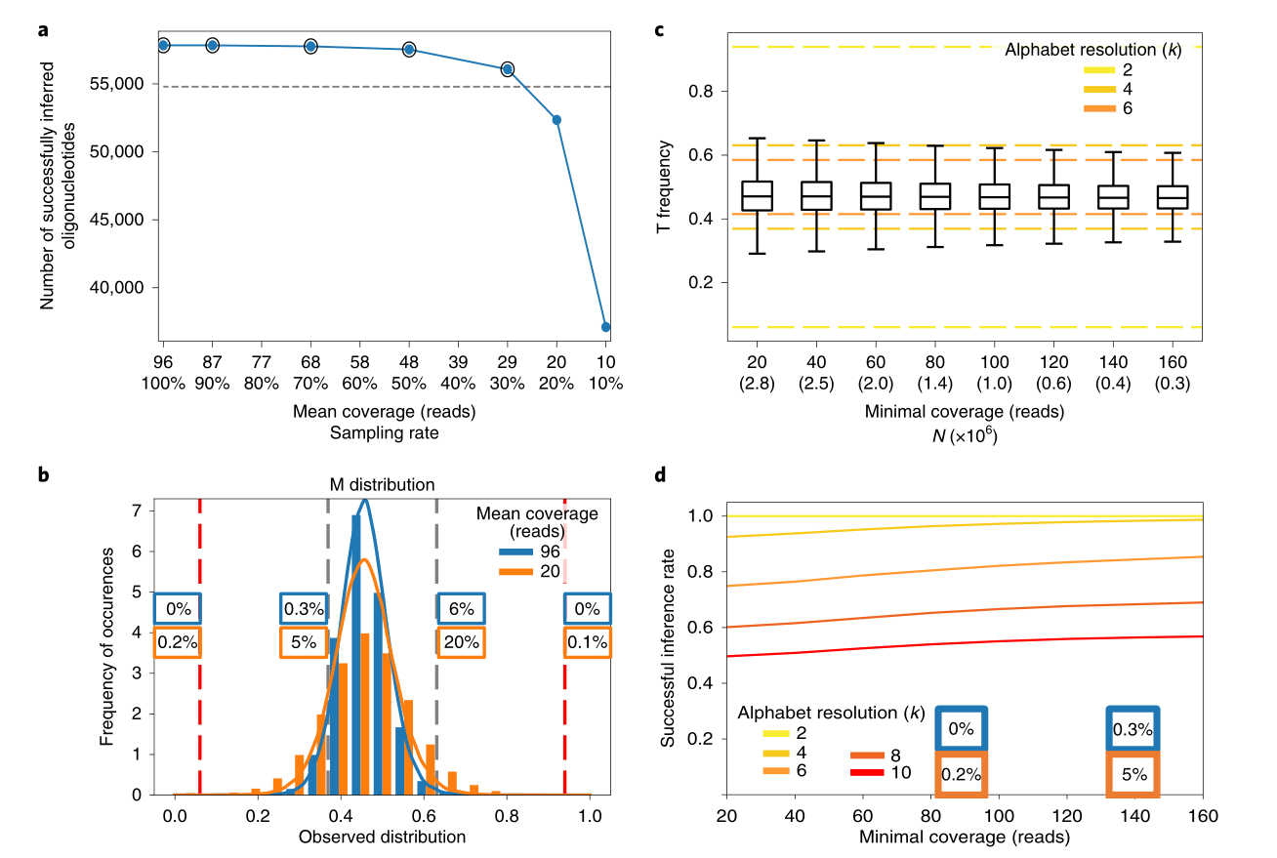
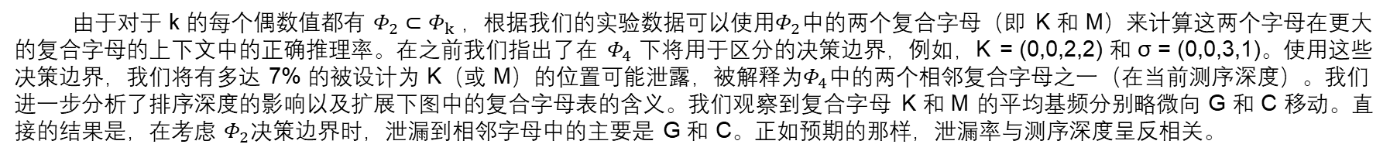
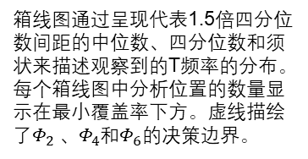
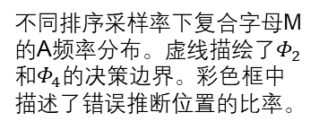
更高的分辨率、合成和测序深度：
由于对于 k 的每个偶数值都有 $Φ_{2}$⊂ $Φ_{k}$，根据我们的实验数据可以使用$Φ_{2}$中的两个复合字母（即 K 和 M）来计算这两个字母在更大的复合字母的上下文中的正确推理率。在之前我们指出了在 $Φ_{4}$ 下将用于区分的决策边界，例如，K = (0,0,2,2) 和 σ = (0,0,3,1)。使用这些决策边界，我们将有多达 7% 的被设计为 K（或 M）的位置可能泄露，被解释为$Φ_{4}$中的两个相邻复合字母之一（在当前测序深度）。我们进一步分析了排序深度的影响以及扩展下图中的复合字母表的含义。我们观察到复合字母 K 和 M 的平均基频分别略微向 G 和 C 移动。直接的结果是，在考虑 $Φ_{2}$决策边界时，泄漏到相邻字母中的主要是 G 和 C。正如预期的那样，泄漏率与测序深度呈反相关。
成功推断的寡核苷酸数量
箱线图通过呈现代表1.5倍四分位数间距的中位数、四分位数和须状来描述观察到的T频率的分布。每个箱线图中分析位置的数量显示在最小覆盖率下方。虚线描绘了$Φ_{2} 、Φ_{4}$和$Φ_{6}$的决策边界。
基于Erlich和Zielinski的信息，复合寡核苷酸推断率作为测序采样率的函数。成功解码用黑色圆圈标记。喷泉码的理论极限显示为灰色虚线
平均覆盖率(读取)采样率
最小覆盖率(读取)
不同排序采样率下复合字母M的A频率分布。虚线描绘了$Φ_{2}$和$Φ_{4}$的决策边界。彩色框中描述了错误推断位置的比率。
成功推理率
复合字母K对不同复合字母的成功推断率是最小顺序覆盖的函数。

Slide 13
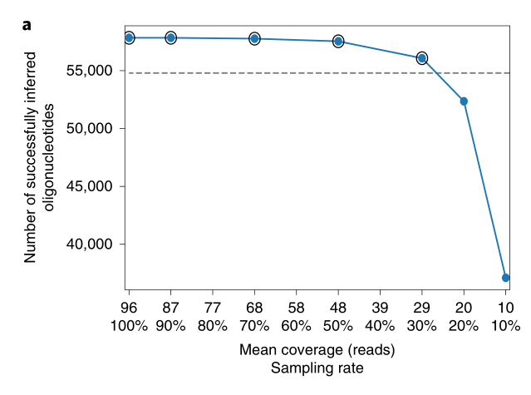
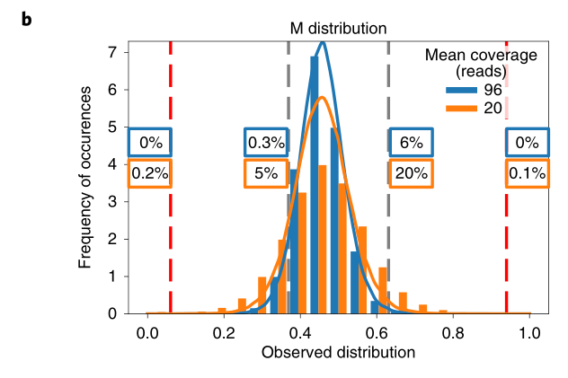
读取的子采样：
我们进行了二次抽样实验，在该实验中，我们重复对读取的不同部分进行采样，并使用我们的解码管道评估读取子集。对于来自 Erlich 和 Zielinski 的信息，我们表明，平均每个寡核苷酸使用 29 个读数（30% 采样）仍然足以成功解码信息，其中约 97% 的寡核苷酸成功恢复。
读数的二次抽样导致碱基频率分布更广泛。

Slide 14
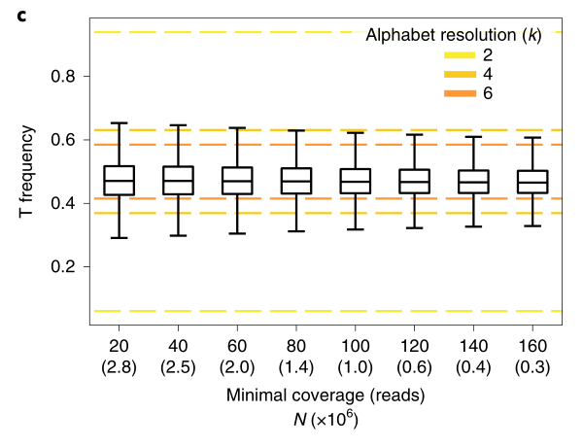
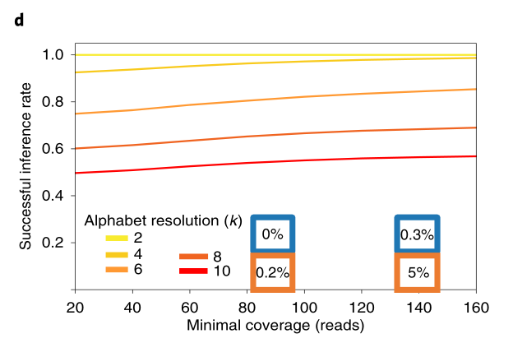
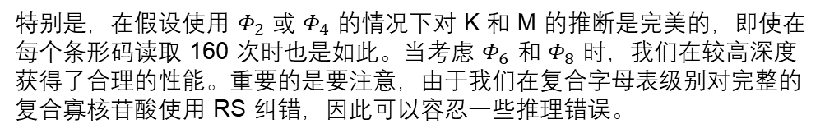
而仅检查具有较高覆盖率的寡核苷酸产生了窄分布。
特别是，在假设使用 $Φ_{2}$ 或 $Φ_{4}$ 的情况下对 K 和 M 的推断是完美的，即使在每个条形码读取 160 次时也是如此。当考虑 $Φ_{6}$ 和 $Φ_{8}$ 时，我们在较高深度获得了合理的性能。重要的是要注意，由于我们在复合字母表级别对完整的复合寡核苷酸使用 RS 纠错，因此可以容忍一些推理错误。

Slide 15
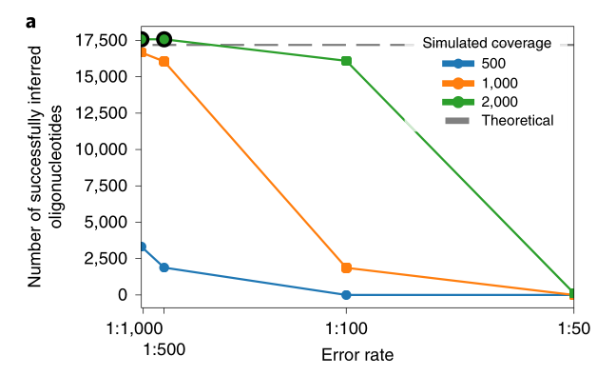
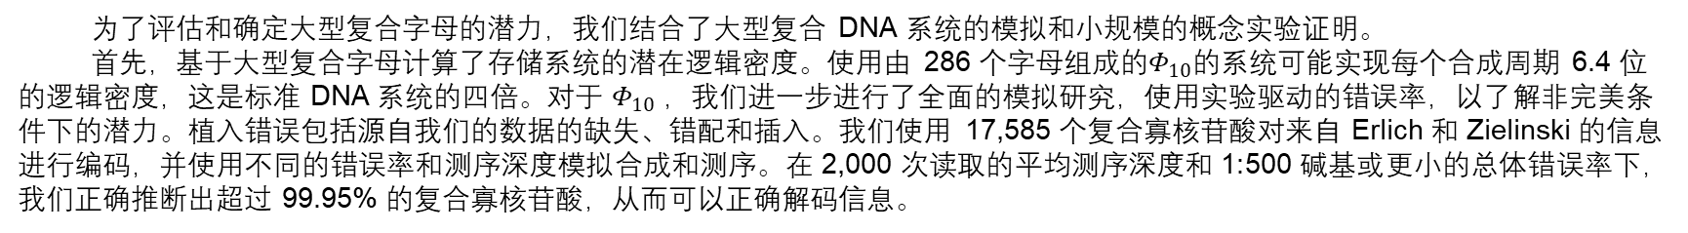
复合字母增加逻辑密度：
为了评估和确定大型复合字母的潜力，我们结合了大型复合 DNA 系统的模拟和小规模的概念实验证明。
首先，基于大型复合字母计算了存储系统的潜在逻辑密度。使用由 286 个字母组成的$Φ_{10}$的系统可能实现每个合成周期 6.4 位的逻辑密度，这是标准 DNA 系统的四倍。对于 $Φ_{10}$，我们进一步进行了全面的模拟研究，使用实验驱动的错误率，以了解非完美条件下的潜力。植入错误包括源自我们的数据的缺失、错配和插入。我们使用 17,585 个复合寡核苷酸对来自 Erlich 和 Zielinski 的信息进行编码，并使用不同的错误率和测序深度模拟合成和测序。在 2,000 次读取的平均测序深度和 1:500 碱基或更小的总体错误率下，我们正确推断出超过 99.95% 的复合寡核苷酸，从而可以正确解码信息。
成功推断的寡核苷酸数目
正确推断的寡核苷酸的数量显示为三个测序深度的模拟错误率的函数。喷泉码的理论极限显示为灰色虚线。成功解码的实例用黑色圆圈标记。

Slide 16
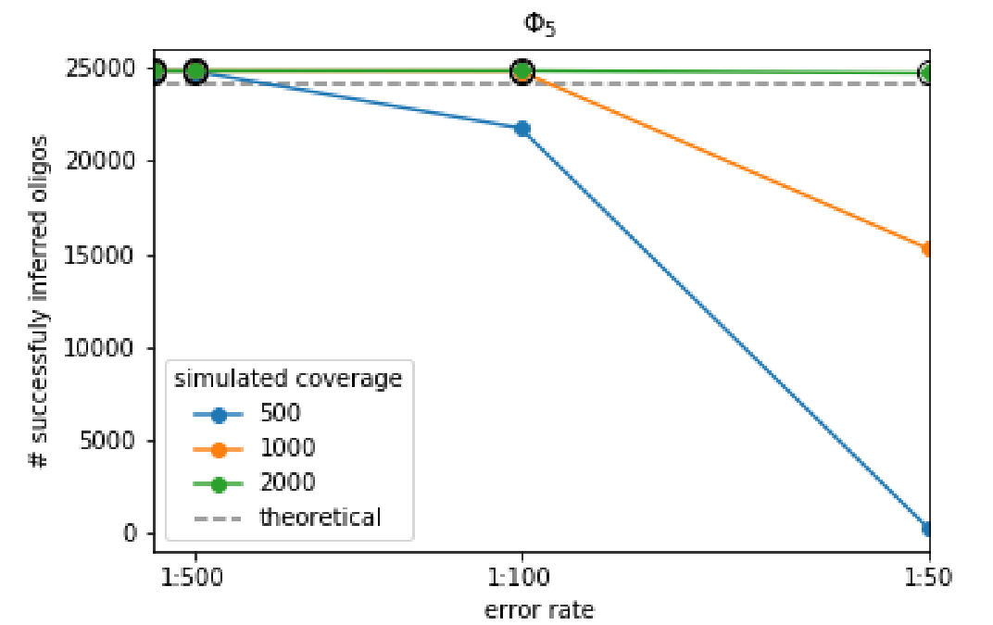
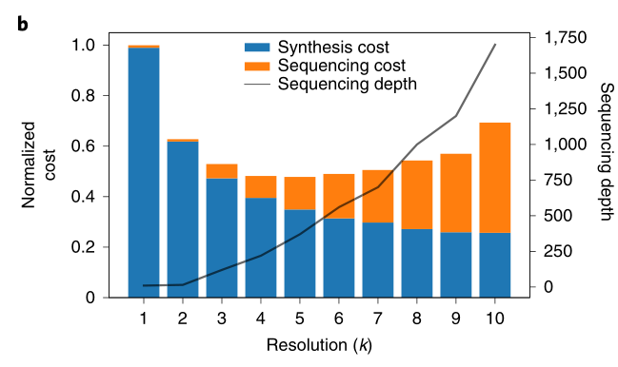
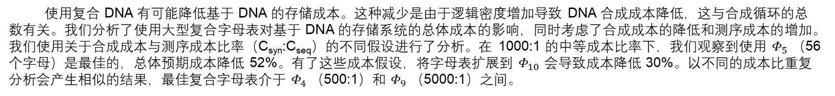
使用 $Φ_{5}$，一个 56 个字母的字母表，我们实现了每个合成周期 4.5 位的逻辑密度（增加了 2.8 倍），并使用 24,848 个复合寡核苷酸编码了相同的信息（补充表 5 和 6）。平均测序深度为 2,000 次读取，即使错误率为 1:50 碱基，我们也成功解码了信息，而在 500 次读取时，我们以 1:500 碱基或更少的错误率解码了信息。
使用复合 DNA 有可能降低基于 DNA 的存储成本。这种减少是由于逻辑密度增加导致 DNA 合成成本降低，这与合成循环的总数有关。我们分析了使用大型复合字母表对基于 DNA 的存储系统的总体成本的影响，同时考虑了合成成本的降低和测序成本的增加。我们使用关于合成成本与测序成本比率（C_{syn}:C_{seq}）的不同假设进行了分析。在 1000:1 的中等成本比率下，我们观察到使用 $Φ_{5}$（56 个字母）是最佳的，总体预期成本降低 52%。有了这些成本假设，将字母表扩展到 $Φ_{10}$ 会导致成本降低 30%。以不同的成本比重复分析会产生相似的结果，最佳复合字母表介于 $Φ_{4}$（500:1）和 $Φ_{9}$（5000:1）之间。
标准化的成本

Slide 17
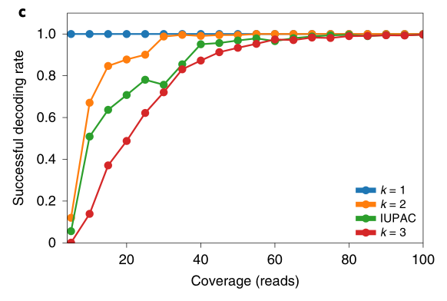
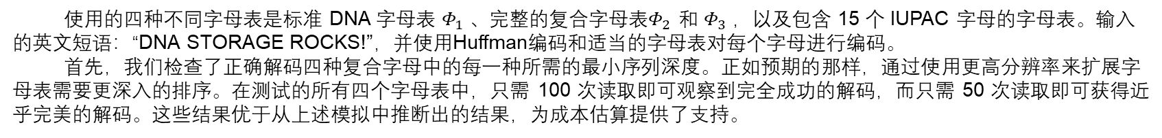
当前的合成技术还支持使用代表更高分辨率复合字母的 DNA 混合物，尽管规模很小。为了进一步探索大字母表的特性，我们使用四种不同类型的复合字母表对短消息（ASCI 中 38 个字节，二进制 Huffman 压缩后 22.5 个字节）进行编码，导致每个合成周期的逻辑密度高达 4.29 位。
使用的四种不同字母表是标准 DNA 字母表 $Φ_{1}$、完整的复合字母表$Φ_{2}$ 和 $Φ_{3}$，以及包含 15 个 IUPAC 字母的字母表。输入的英文短语：“DNA STORAGE ROCKS!”，并使用Huffman编码和适当的字母表对每个字母进行编码。
首先，我们检查了正确解码四种复合字母中的每一种所需的最小序列深度。正如预期的那样，通过使用更高分辨率来扩展字母表需要更深入的排序。在测试的所有四个字母表中，只需 100 次读取即可观察到完全成功的解码，而只需 50 次读取即可获得近乎完美的解码。这些结果优于从上述模拟中推断出的结果，为成本估算提供了支持。

Slide 18
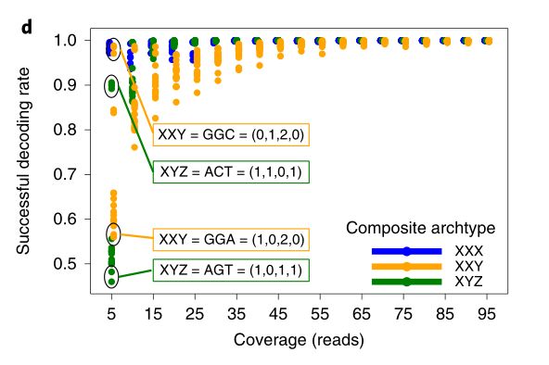
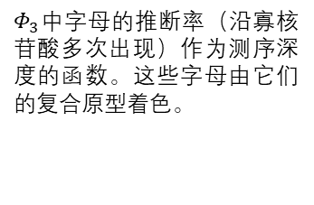
正如统计模型所预测的那样，一些复合字母比其他字母更难识别。然而，与模型预测相反，当检查来自同一复合原型的不同字母（即相同概率向量的不同排列的字母）时，我们观察到显着差异（P < 10⁻¹⁰；Z 检验用于字母 GGA 和 GGC）。这些更高分辨率的结果还表明，合成寡核苷酸中字母的位置会影响识别率。为了进一步探索不同复合字母之间的差异，我们设计了另一种包含所有等摩尔字母（由 15 个字母 IUPAC 字母表表示）的合成 DNA 寡核苷酸，每个复合字母的多个副本沿设计的序列分布。我们检查了 15 个读数深度的推断率，并将结果报告为字母和寡核苷酸中位置的函数。我们观察到从5 '端开始，由于在合成的寡核苷酸上的位置，推断率有一个小而持久的下降。
成功的解码率
$Φ_{3}$中字母的推断率（沿寡核苷酸多次出现）作为测序深度的函数。这些字母由它们的复合原型着色。
复合原型

Slide 19
讨论：
我们应用复合 DNA 字母以使用更少的 DNA 合成周期实现基于 DNA 的数据存储。复合 DNA 方案可以与其他方法相结合，例如正交碱基对系统、有效编码和随机访问方法，以提高基于 DNA 的存储系统的容量和保真度。然而，使用复合 DNA 的逻辑密度优势与下面讨论的几个性能指标进行了权衡。
1.任何大规模的实施都需要扩大目前有限的用于合成 DNA 的商业硬件。当前实施的6个字母的字母表并没有增加每个合成寡核苷酸的成本。向更高分辨率发展需要对合成硬件的设计进行轻微修改或调整其他合成方法。该系统可以配置为适应更高分辨率的字母表。
2.其次，使用高度多路复用的复合 DNA 序列将需要更好地理解复合 DNA 对 DNA 操作中涉及的不同化学过程的影响。使用复合 DNA 会固有地产生平衡的 DNA 分子，这是由与每个设计的复合序列相关的组合空间产生的。虽然不需要的序列将不可避免地成为合成分子集合的一部分，但不同位置的固有独立性使它们可以忽略不计，这代表了复合 DNA 方法的额外好处。
3.可以进一步调整复合 DNA 序列或相关编码方法以及解码管道的设计原则以获得最佳结果。通过仅选择完整字母 $Φ_{k}$ 的子集，可以生成混合复合字母以最小化推理错误而不影响字母大小。在进一步实验研究的基础上可以在解码管道中加入实际基频的技术校准，以校正系统合成偏差。
正如我们的数据所示，复合 DNA 的使用会影响所需的测序深度和物理密度。使用当前技术，每个位置的合成成本大约比每个碱基的测序成本高四个数量级，使用复合 DNA 时可能会降低总体成本。尽管所需深度会增加测序成本，但这一点仍然成立。本文报道的物理密度大约比先前报道的最佳值低一个数量级。关于这里的工作通过引入合成正交核苷酸对也可以在有限的程度上增加数据存储的字母表大小。在DNA杂交测序的早期，简并碱基和半简并碱基被提出作为通配符，以提高系统的保真度。最近，描述了一种使用核苷酸混合物和相关纠错的 DNA 测序方法。转录因子结合和其他调节细胞功能通常基于部分冗余识别。 DNA合成被用来研究和模拟调控系统，用于标记和跟踪和许多其他应用。
目前的研究和建议的方法将基于 DNA 的数据存储添加到复合 DNA 核苷酸的潜在应用中，并有望促进进一步的兴趣和开发有效的复合 DNA 合成，可用于所有相关应用。

Slide 20
Thank you！

